Slide 1

Capítulo 8
Estratégia internacional

Slide 2

Objetivos
Estudar este capítulo deve dar a você o conhecimento de gestão estratégica necessário para:
Explicar os incentivos que levam as empresas a utilizar uma estratégia internacional.
Identificar três benefícios básicos que as organizações obtêm ao implementar com sucesso uma estratégia internacional.
Explorar os determinantes da vantagem nacional como base para estratégias de negócios internacionais.
Descrever as três estratégias corporativas internacionais.
Discutir as tendências ambientais que afetam a escolha de estratégias internacionais, particularmente as corporativas.
Explicar os cinco modos pelos quais as empresas entram em mercados internacionais.
Discutir os dois principais riscos do uso de estratégias internacionais.
Discutir os resultados da competitividade estratégica associados com estratégias internacionais, especialmente com a estratégia de diversificação internacional.
Explicar duas questões importantes que as companhias devem considerar ao utilizar estratégias internacionais.

Slide 3
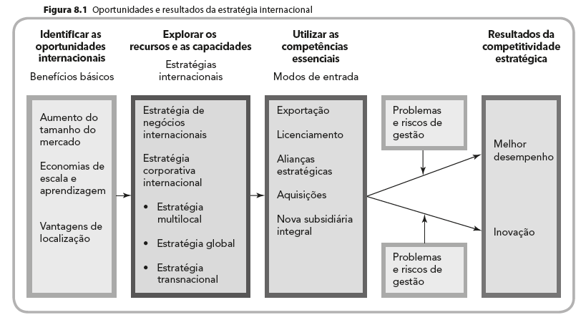
Oportunidades e resultados da estratégia internacional

Slide 4
Identificação de oportunidades internacionais
Estratégia internacional
  Uma estratégia através da qual a empresa vende seus produtos ou serviços fora de seu mercado interno.
Incentivos para usar estratégia internacional
  Nova expansão de mercado estende o ciclo de vida do produto
  Ter acesso aos materiais e recursos
  Integração das operações em escala global
  Desenvolver tecnologias rapidamente
  Novas oportunidades de rendimento em mercados internacionais potenciais

Slide 5
Lógica clássica para a diversificação internacional: estender o ciclo de vida do produto
Empresa
apresenta
inovação
no mercado interno
Aumento
da demanda
e exportação
Concorrentes
externos
iniciam a produção
A produção é padronizada e
realocada para países de
baixo custo
Empresa inicia
produção no exterior

Slide 6
Benefícios da estratégia internacional
Tamanho de mercado
  Mercado interno pode não ter tamanho suficiente para oferecer suporte e escala eficientes, ou instalações para fabricação.
Economias de escala (ou aprendizagem)
  Expandir o tamanho e o alcance de mercados ajuda a conseguir economias de escala na fabricação, bem como a comercialização, em P&D ou na distribuição.
  Pode espalhar os custos sobre uma base maior de vendas
  Pode aumentar o lucro por unidade

Slide 7
Benefícios da estratégia internacional
Vantagens de localização
Mercados de baixo custo ajudam no desenvolvimento de vantagem competitiva, fornecendo acesso a:
    matérias-primas
    transporte
    reduzir os custos de mão de obra
    clientes-chave
    energia

Slide 8
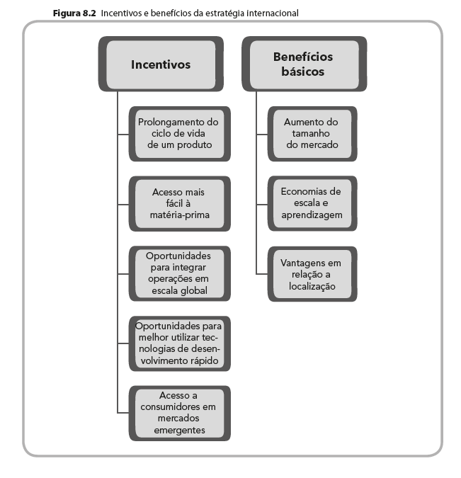
Incentivos e benefícios básicos da estratégia internacional

Slide 9
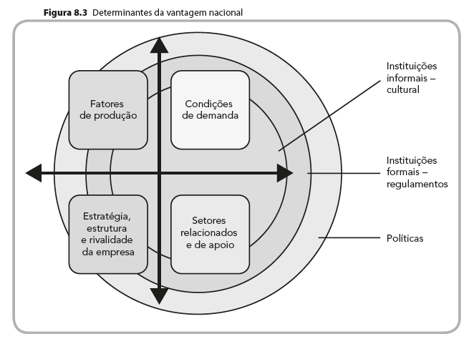
Determinantes da vantagem nacional

Slide 10
Determinantes da vantagem nacional
Fatores de produção
As entradas necessárias para competir em qualquer indústria.
    trabalho
    terra
    capital
    Infra estrutura
    recursos naturais
Fatores básicos
  Recursos naturais e do trabalho
Fatores avançados
  Sistemas de comunicação digital
  Força de trabalho educada

Slide 11
Determinantes da vantagem nacional
Condições de demanda
Caracteriza-se pela natureza e tamanho das necessidades dos compradores no mercado interno para a indústria de bens ou serviços.
    Tamanho do segmento de mercado pode levar a instalações de escala eficiente.
    Eficiência pode levar à dominação da indústria em outros países.
    Demanda especializada pode criar oportunidades para além das fronteiras nacionais.

Slide 12
Determinantes da vantagem nacional
Indústrias relacionadas e apoio
Suporte a serviços, instalações, fornecedores etc.
Apoio em design
Apoio na distribuição
Das indústrias conexas, como fornecedores e compradores
Empresa de estratégia, estrutura e rivalidade
O padrão de estratégia, estrutura e rivalidade entre empresas
    Formação técnica comum
    Produto e melhoria de processos metodológicos
    Cooperativa e sistemas competitivos

Slide 13
Selecionando uma estratégia internacional de nível corporativo
O tipo de estratégia corporativa selecionado terá um impacto sobre a seleção e implementação de estratégias a nível de negócios.
  Algumas estratégias fornecem unidades de cada país com a flexibilidade de escolher suas próprias estratégias.
  Outras estratégias ditam as estratégias de negócios-nível do escritório e coordenam o compartilhamento de recursos entre as unidades.

Slide 14
Estratégia de nível corporativo internacional
Concentra-se no âmbito de operações
  Diversificação de produto
  Diversificação geográfica
Exigido quando a empresa opera em:
  várias indústrias
  vários países ou regiões
Unidade-sede orienta a estratégia, mas negócios ou gerentes de nível nacional podem ter entrada estratégica substancial.

Slide 15
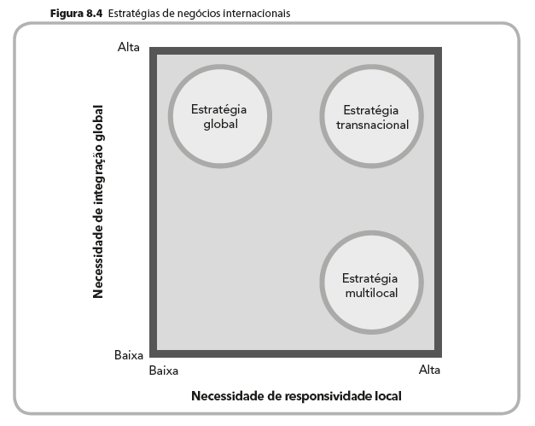
Estratégia de nível corporativo internacional

Slide 16
Estratégia multilocal
Estratégia operacional em que as decisões são descentralizadas para unidades estratégicas de negócios em cada país.
Produtos e serviços são adaptados aos mercados locais.
Unidades de negócio em um país são independentes uns dos outros.
Pressupõe que mercados diferem por país ou regiões.
Concentra-se na competição em cada mercado.
Estratégia de destaque entre as empresas europeias devido à ampla variedade de culturas e mercados na Europa.
Estratégia
multilocal

Slide 17
Estratégia global
Produtos são padronizados em mercados nacionais.
Unidades estratégicas de negócios são assumidas para serem interdependentes.
Enfatiza as economias de escala.
Muitas vezes não possui a capacidade de resposta aos mercados locais.
Requer o compartilhamento de recursos e coordenação através das fronteiras (difícil de gerenciar).
Estratégia
global

Slide 18
Estratégia transnacional
Procura atingir a eficiência global e capacidade de resposta local.
Difícil de conseguir devido a requisitos simultâneos para:
  controle central forte e coordenação para alcançar a eficiência.
  descentralização para atingir capacidade de resposta do mercado local.
  busca da aprendizagem organizacional para conseguir vantagem competitiva.
Estratégia
transnacional

Slide 19
Tendências ambientais
Responsabilidade de ser estrangeiro
  Preocupações legítimas sobre a atratividade relativa de estratégias globais
  Custo das diferenças
  Dificuldades em implementar estratégias globais
Regionalização
  Com foco em determinada região(ões) em vez de mercados globais
  Melhor compreensão das culturas, normas legais e sociais

Slide 20
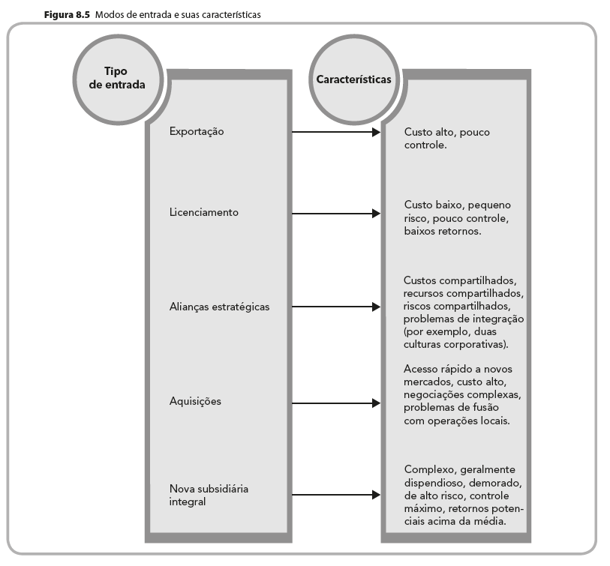
Tendências ambientais

Slide 21
Escolha da modalidade internacional de entrada
Qual é a melhor solução?
Situação
Solução Ótima
A empresa não tem nenhuma experiência de fabricação estrangeira e requer investimento apenas na distribuição.
Exportar

Slide 22
Escolha da modalidade internacional de entrada
Qual é a melhor solução?
Situação
Solução Ótima
A empresa precisa facilitar as melhorias de produto necessárias para entrar em mercados estrangeiros.
Licenciamento

Slide 23
Escolha da modalidade internacional de entrada
Qual é a melhor solução?
Situação
Solução Ótima
A empresa precisa se conectar com um parceiro experiente já no mercado-alvo e para reduzir seu risco através da partilha de custos.
Alianças Estratégicas

Slide 24
Escolha da modalidade internacional de entrada
Qual é a melhor solução?
Situação
Solução Ótima
A empresa enfrenta incertezas tais como economias emergentes nos mercados-alvo.
Aliança Estratégica

Slide 25
Escolha da modalidade internacional de entrada
Qual é a melhor solução?
Situação
Solução Ótima
A empresa precisa de rápido acesso para novos mercados internacionais
Aquisições

Slide 26
Escolha da modalidade internacional de entrada
Qual é a melhor solução?
Situação
Solução Ótima
Direitos de propriedade intelectual da empresa em uma economia emergente não estão bem protegidos, o número de empresas do setor está crescendo rápido e a necessidade de integração global é alta.
Subsidiária integral

Slide 27
Riscos em um ambiente internacional
Riscos políticos
Instabilidade nos governos nacionais
Guerra civil e internacional
Potencial nacionalização dos recursos da empresa
Riscos econômicos
As diferenças e as flutuações no valor de moedas diferentes
Diferenças nas taxas de salário prevalecentes
Dificuldades em fazer respeitar os direitos de propriedade
Desemprego
?
?
?
?

Slide 28
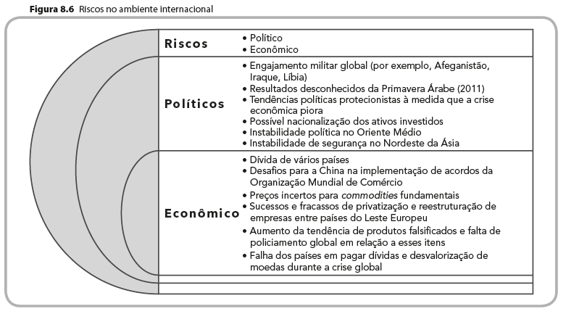
Retorno e diversificação internacional

Slide 29
Retorno e diversificação internacional
Expandir as vendas de bens ou serviços em países e regiões globais e em diferentes localizações geográficas ou mercados:
  pode aumentar retornos da empresa (essas empresas geralmente alcançam os retornos de ações mais positivos).
  pode realizar economias de escala e ter experiência, vantagens de localização, tamanho de mercado e oportunidade de estabilizar retornos.

Slide 30
Inovação e diversificação internacional
Vendas de expansão de bens ou serviços em países e regiões globais e em diferentes localizações geográficas ou mercados:
  pode produzir potencialmente maiores retornos sobre inovações (um mercado maior)
  pode gerar recursos adicionais para investimentos em inovação
  fornece a exposição de novos produtos e processos no mercado internacional; gera conhecimento adicional, levando a inovações

Slide 31
Complexidade do gerenciamento de empresas multinacionais
Expansão em operações globais em diferentes localizações geográficas ou nos mercados:
torna a implementação de estratégia internacional cada vez mais complexa.
  pode produzir maior incerteza e risco.
  pode resultar que na firma se torne impraticável.
  pode causar as despesas de gestão da empresa para superar os benefícios da expansão.
  expõe a empresa à possível instabilidade de alguns governos nacionais.

Slide 32
Limites para expansão internacional
Problemas de gestão
Custo de coordenação através de unidades de negócios geográficas diversas
Barreiras institucionais e culturais
Compreender a intenção estratégica dos concorrentes
A complexidade geral da concorrência

